Slide 1
室内にいながらにして世界中を走るシステム
新海小百合

Slide 2
背景
研究室にこもりきりで運動不足
↓
手軽に運動したい
↓
ランニングマシンが定番
↓
飽きてしまう

Slide 3
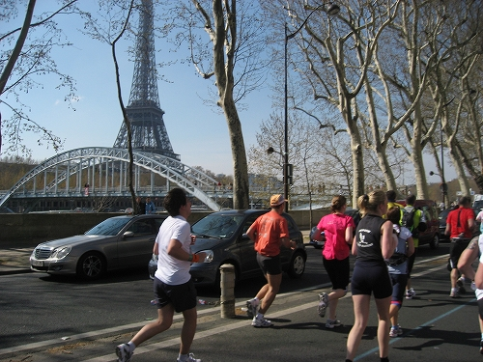
目的
googleストリートビューを用いて3D映像を見ながら世界中を走る
イメージ映像

Slide 4
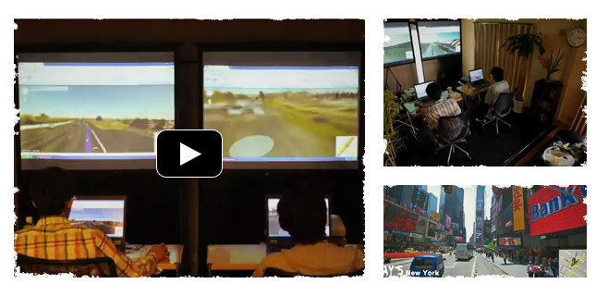
関連研究
ストリートビューでアメリカ横断
googleで、もっと(http://www.google.co.jp/landing/motto/）
Notes:
先にルートを決めて５日間こもって、ストリートビューをかちかちクリックして先にアメリカを横断した方が勝ちというレース

Slide 5
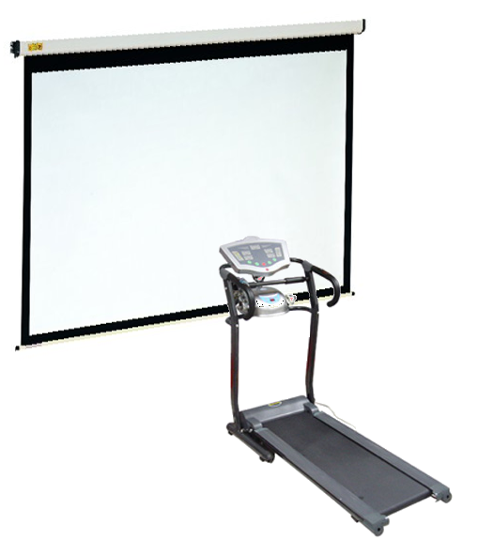

提案システム
3D映像（ストリートビュー）を表示
走る速度と映像が連動
3Dメガネ
(シャッター方式)
ランニングマシン

Slide 6
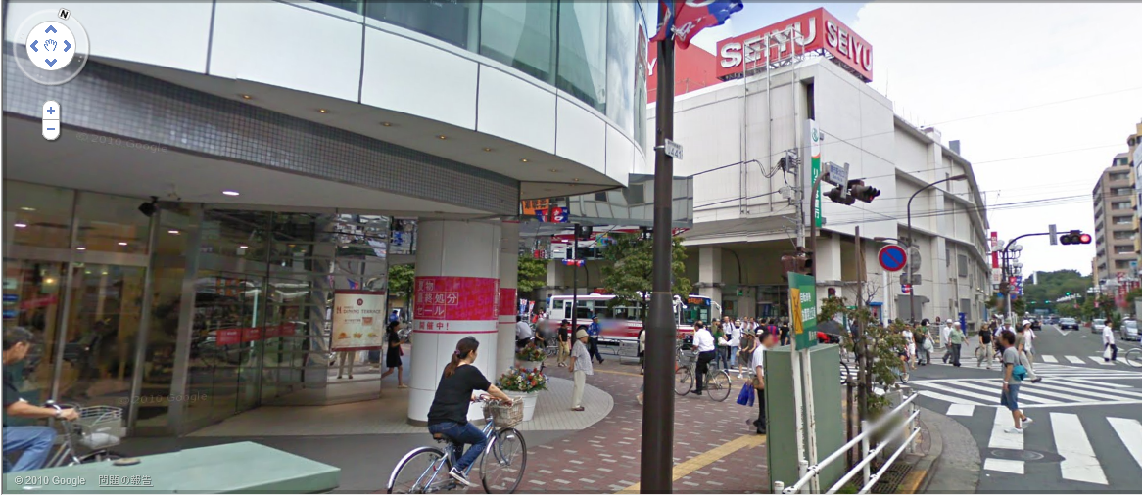
表示画面
Googleストリートビューから、右目用と左目用の画像を作成する

Slide 7
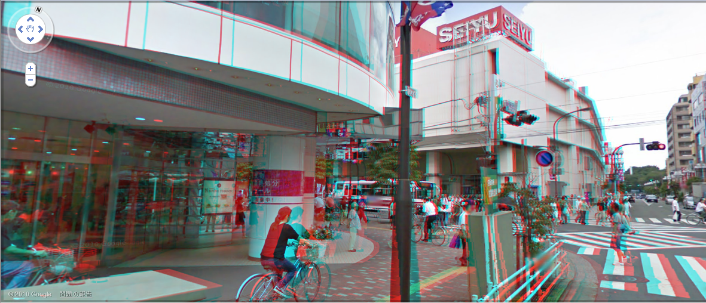
ストリートビューの3Dモードを利用
ここから右目用と左目用の画像を得る(赤と青で乗算)

Slide 8
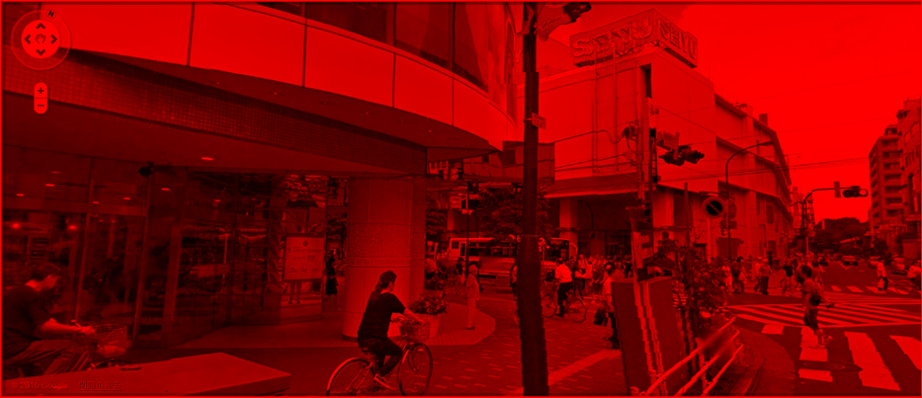
乗算結果 右目用

Slide 9
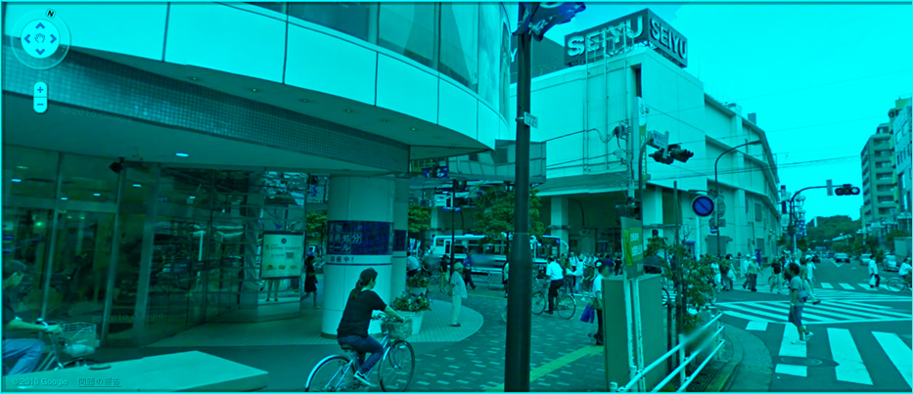
乗算結果 左目用

Slide 10
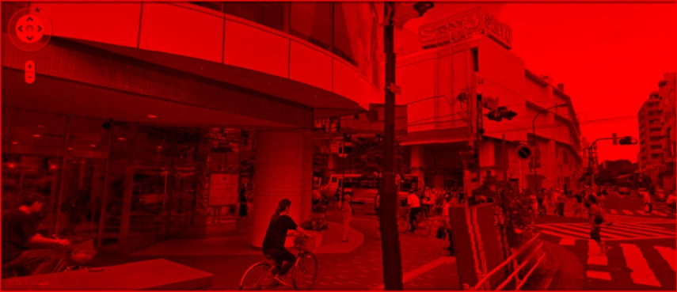

元画像より特徴点を抽出して、色を補間
これにより左右の専用のカラー画像ができる
  若干のズレは許容する
Notes:
走りながら見る映像という前提だから

Slide 11
スクリーンに表示
３Dとして表示
  スクリーンに、右目用の画像と左目用の画像を高速に交互に写す
  メガネにより右目用の映像は右目だけ、左目用の映像は左目だけ見えるようにシャッターを閉じる
ランニングマシンの速度に合わせ、道に沿って背景を移動させる
現地で実際に走っているように見える

Slide 12
システムの利点
googleのストリートビューを用いるので、新たに画像を作らなくて良い
普通のスクリーンを用いるので、設備費用を安く抑えられる
  ただしランニングマシンのコストは考慮していない
作る側としては手軽に作り易い
いつでも好きな場所を好きなルート走ることができる
自分の移動速度と違う速度を設定して楽しむことができる
  ex)ウサイン・ボルトの短距離走と同じ速度で走る
Notes:
ボルト最速約10m/s（100m走）

Slide 13
システムの改善点
歩行だと映像に合わせた画像が表示できなくなる
  かなり早く走らないと画像がない
処理に時間がかかる
（実は行けない国もある）

Slide 14
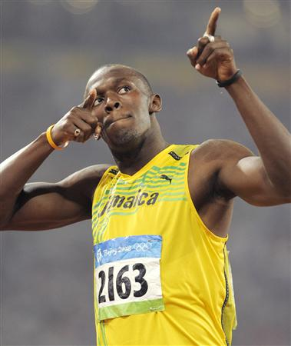
ご清聴ありがとうございました

